Slide 1
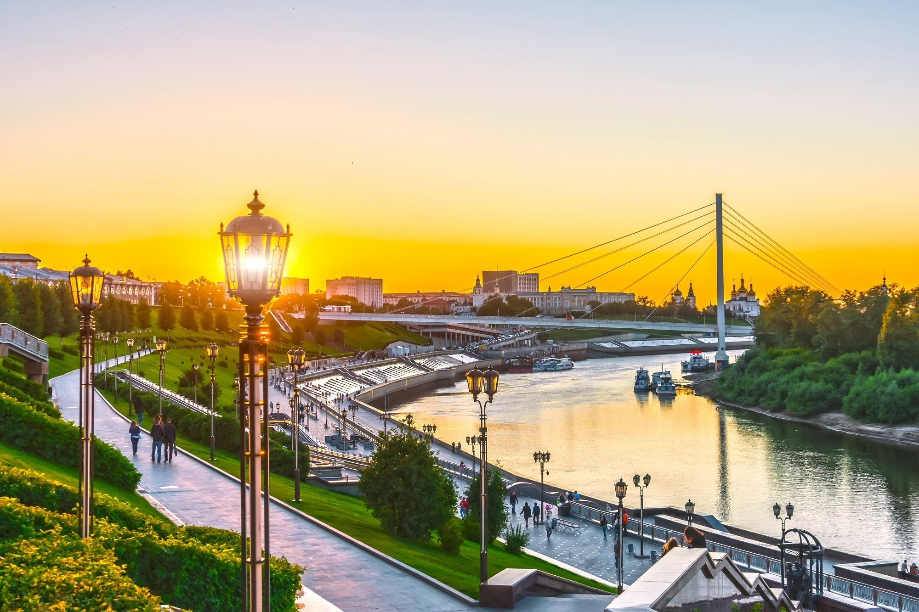
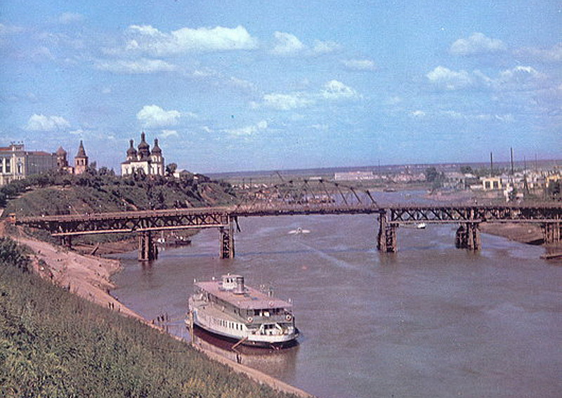
старт
Интерактивная игра
Прогулки по Тюмени
Автор : Велижанина Любовь Алексеевна,
учитель начальных классов МБОУ НШ-ДС № 76 г. Тюмени

Slide 2
  Цели нашего образования
  в начале третьего тысячелетия:
  «содержание образования должно обеспечить… формирование духовно-нравственной личности…»
  Федеральный закон от 29.12.2012 № 273-ФЗ (ред.от 02.07.2021) «Об образовании в Российской Федерации»;
  «формирование основ гражданской идентичности и мировоззрения обучающихся в соответствии с принятыми
  в семье и обществе духовно-нравственными и социокультурными ценностями»
  ФГОС НОО ОВЗ от 19.12.2014 г. № 1598.

Slide 3
  Стратегические ориентиры воспитания :
  «Формирование гармоничной личности, воспитание гражданина России – зрелого, ответственного человека,
  в котором сочетается любовь к большой и малой Родине, общенациональная и этническая идентичность,
  уважение к культуре,
  традициям людей, которые живут рядом».
  Президент РФ В.В.Путин

Slide 4
  Цели интерактивной игры
  «Прогулки по Тюмени»:
  Стимулировать стремление больше узнать об истории Тюмени;
  Определить, какое место история Тюмени занимает в общей истории нашей Родины.

Slide 5
  Преимущества интерактивной игры,
  как одного из методов обучения и воспитания:
  развивает познавательный интерес;
  снижает уровень стресса, напряжения, утомляемость;
  способствует развитию речи;
  способствует развитию памяти, мышления и внимания;
  увеличивает работоспособность;
  в процессе игры задействованы все дети;
  учит детей работать в команде, согласовывая свои действия;
  учит обосновывать мнение, отстаивать собственную позицию
  и в тоже время прислушиваться к другим участникам.

Slide 6
  Сейчас Тюмень известна как нефтегазовая столица России
  и крупный промышленный и финансовый центр Сибири.
  Город регулярно входит в топ самых комфортных для жизни,
  из-за чего он так любим его жителями.
  В городе есть множество примечательных памятников архитектуры, здешние сады и парки изобилуют зеленью,
  а общественные пространства пользуются
  большой популярностью у местных жителей и гостей Тюмени.
  Здешние храмы и монастыри поражают своей красотой,
  а многочисленные памятники и арт-объекты уже давно стали узнаваемыми символами города.
  Представляем вашему вниманию интерактивную игру «Прогулки по Тюмени».

Slide 7
Правила для участников
1. В игре участвуют 2- 4 команды. Им необходимо выбрать капитана, придумать название команды и девиз.
2. Команды по очереди выбирают любую тему вопроса и количество баллов. Нажатием выбранной цифры (количество баллов) на панели открывается соответствующий вопрос.
3. На размышление команде даётся 30 секунд.
Если команда не смогла дать ответ, право ответа переходит к соперникам, которые могут заработать дополнительный балл.
4. Чтобы узнать правильный ответ, нужно нажать на знак вопроса.
5. Возврат на панель вопросов осуществляется нажатием управляющей кнопки в правом нижнем углу слайда.
Удачи !

Slide 8
«Прогулки по Тюмени»
Исторический центр
10
20
30
40
50
Скверы и парки
10
20
30
40
50
Музеи
10
20
30
40
50
Театры
10
20
30
40
50
Памятники
Великой Отечественной войны
10
20
30
40
50

Slide 9
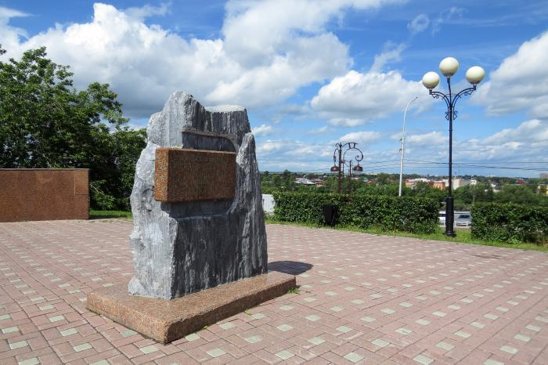

Исторический центр
10
Это место, откуда началась история города. Именно тут первые поселенцы разбили лагерь, а потом построили деревянную крепость.
Историческая площадь

Slide 10
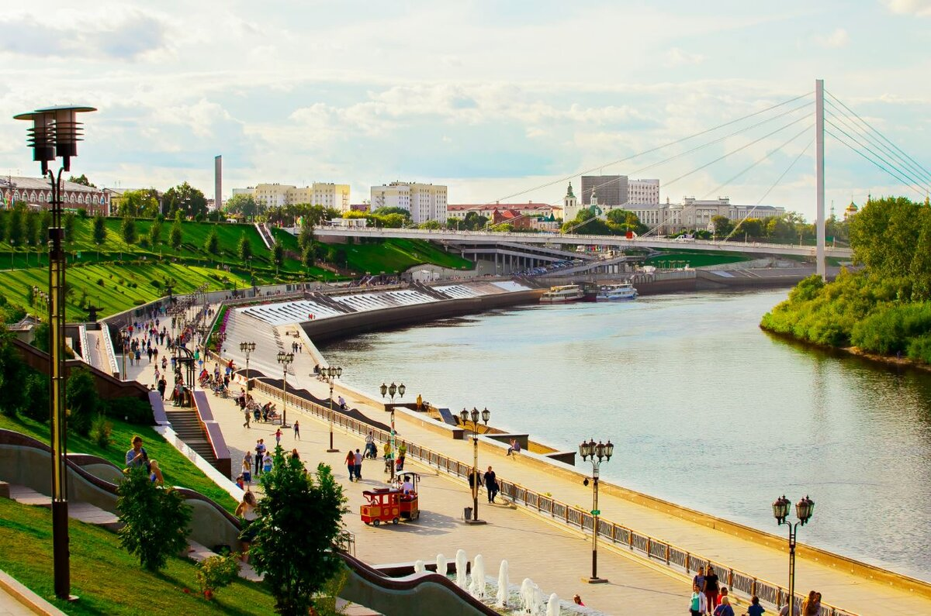
Н
Исторический центр
20
Визитная карточка города и уникальная для всей России достопримечательность.
На ней установлено несколько скульптур, по которым легко проследить историю развития города и Сибири.
Набережная реки Туры

Slide 11
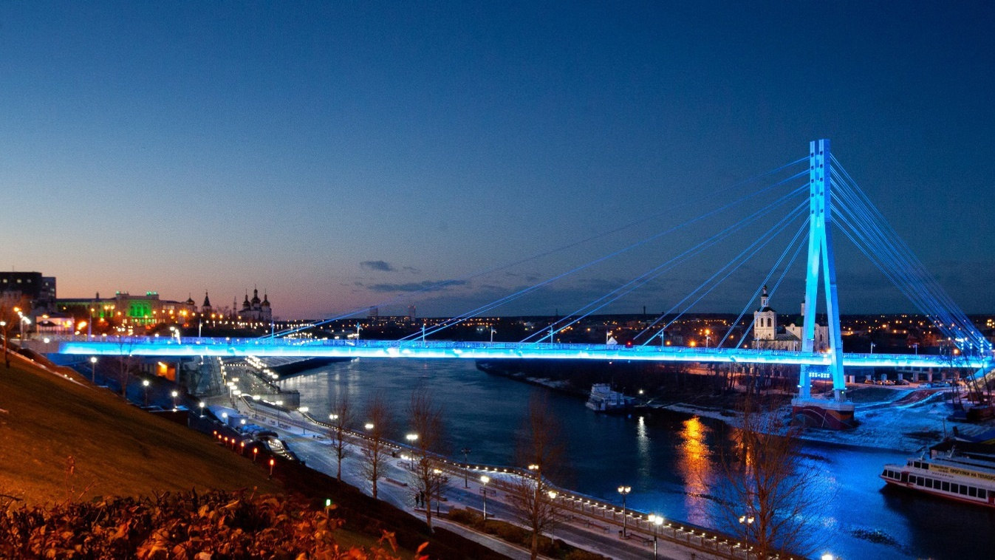
Исторический центр
30
Этот мост соединил правый и левый берега Туры. Построен он был в конце 80-х годов и изначально имел довольно скучное название — Пешеходный.
Со временем на перилах стали появляться замки, прикреплённые молодыми парами, а на мосту всё чаще назначались свидания.
Мост Влюблённых

Slide 12
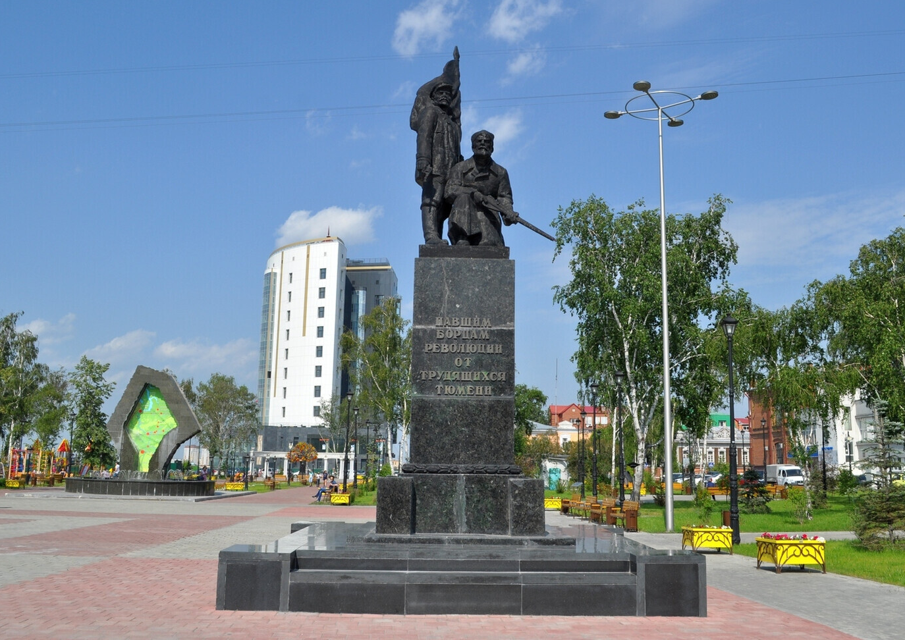

Исторический центр
40
Площадь с необычным названием. Её доминанта — памятник тем самым борцам. На пьедестале имена всех, кто боролся за Советскую власть в начале прошлого века. Здесь же находится очень необычный фонтан-карта Тюменской области.
Площадь Борцов Революции

Slide 13
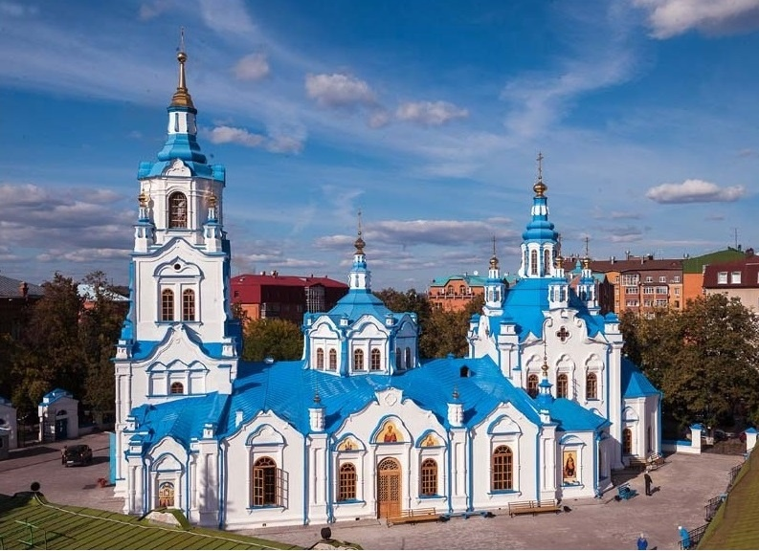
Исторический центр
50
Один из самых древних православных храмов, расположенных в Тюмени.
Знаменский собор

Slide 14
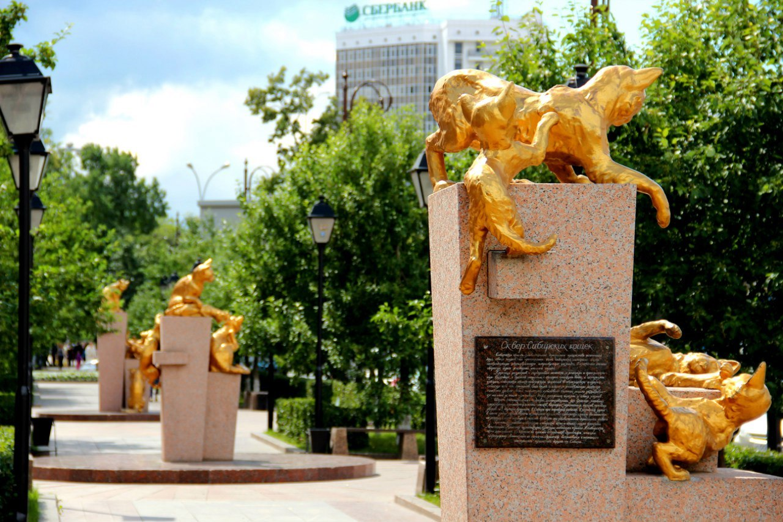
Скверы и парки
10
Сквер имеет серьёзную историю, которая своими корнями уходит во времена Великой Отечественной войны.
Это необычное место, которое стало достопримечательностью Тюмени. Здесь установлено двенадцать скульптурных композиций животных, которые вылиты из чугуна и покрыты золотой краской.
сквер Сибирских кошек

Slide 15
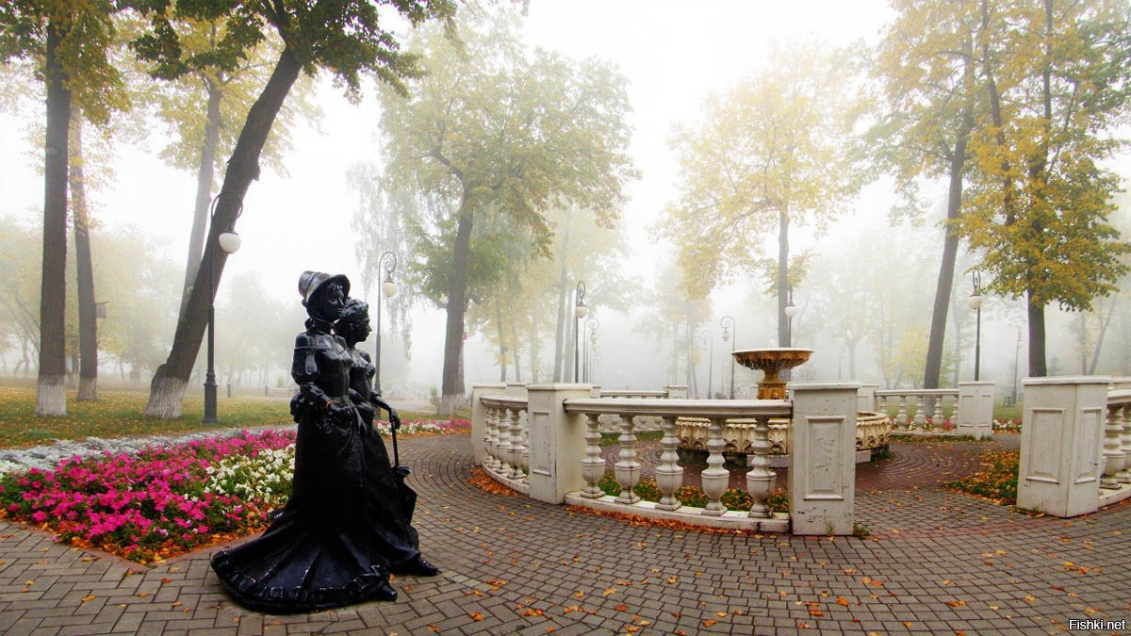
Скверы и парки
20
Раньше этот парк назывался Загородным.
Во время своей поездки по Сибири в 1837 году его посетил будущий император Александр III. По легенде он даже посадил дерево на берегу реки Туры. После этого парк приобрёл современное название.
Александровский сад

Slide 16
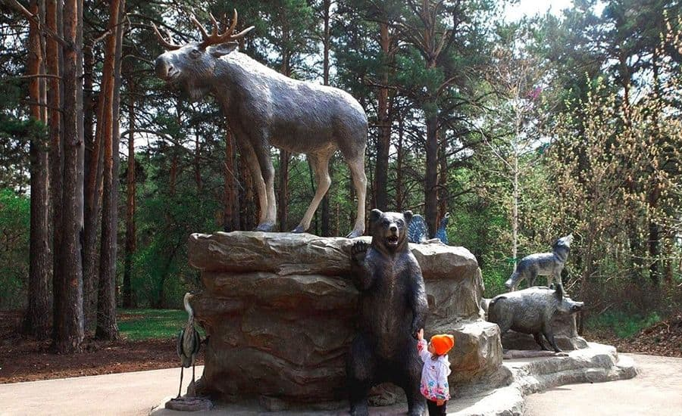
Скверы и парки
30
Лесопарк, входящий в состав городских лесов города Тюмени, использующийся как зона отдыха. Расположена на высоком берегу озера Кривого, по территории протекает речка Войновка.
Получила название по располагающейся рядом деревне.
Площадь лесного массива составляет 89 га.
Гилёвская роща

Slide 17
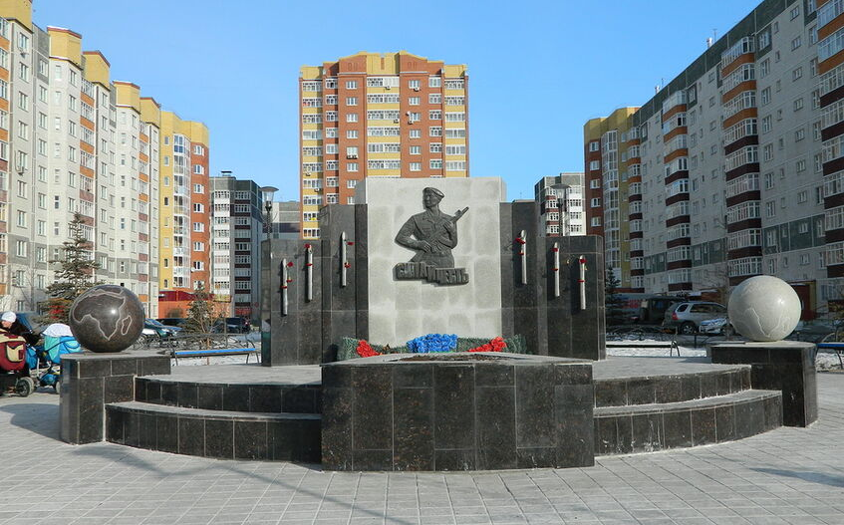
Скверы и парки
40
В открытии сквера, которое произошло 2 августа 2009 года, приняли участие более тысячи тюменцев, служивших в рядах воздушно-десантных войск.
сквер Десантников

Slide 18
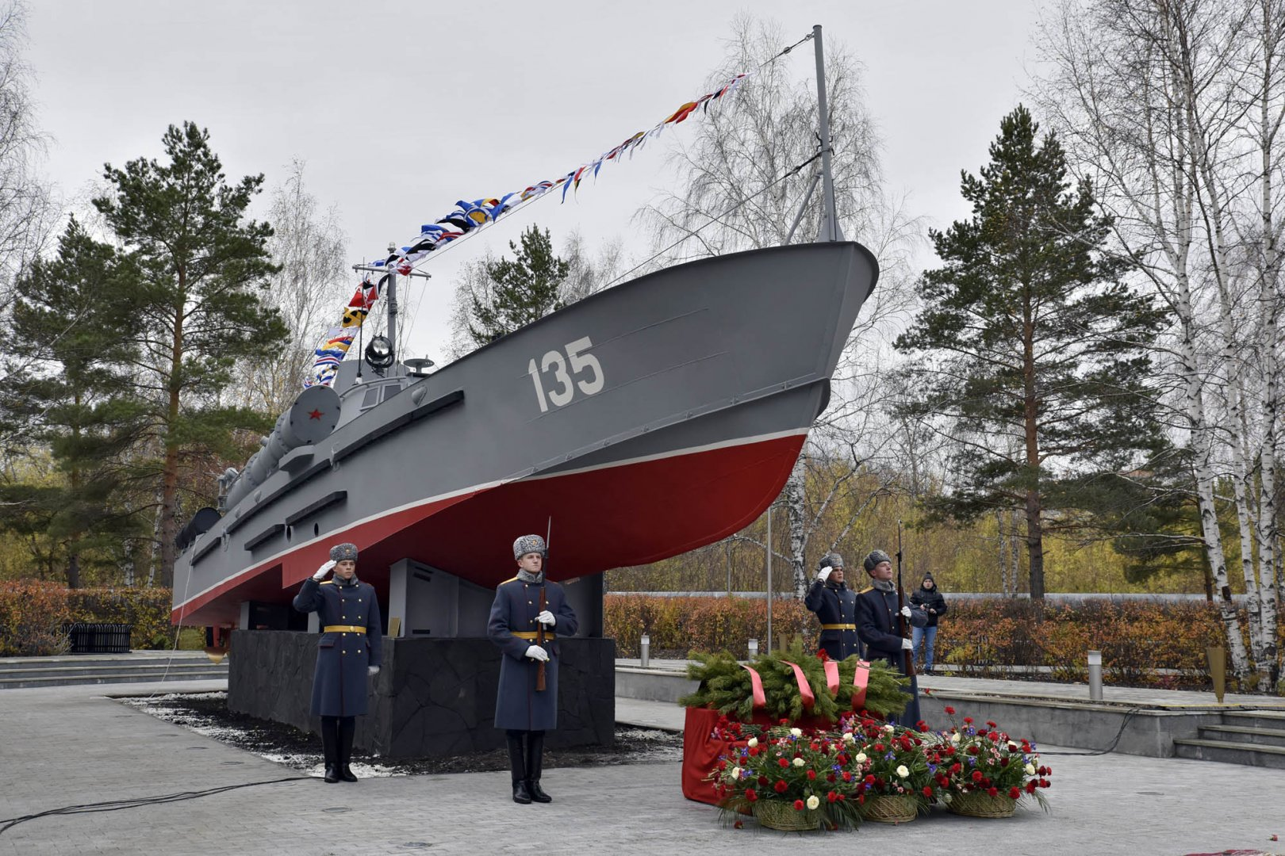
Скверы и парки
50
В этом сквере установлен торпедный катер «Комсомолец». Памятник стал символом трудового подвига коллектива Тюменского судостроительного завода, ковавшего в годы войны Победу в тылу, и военных моряков, сражавшихся на этих катерах.
сквер Петра Потапова

Slide 19
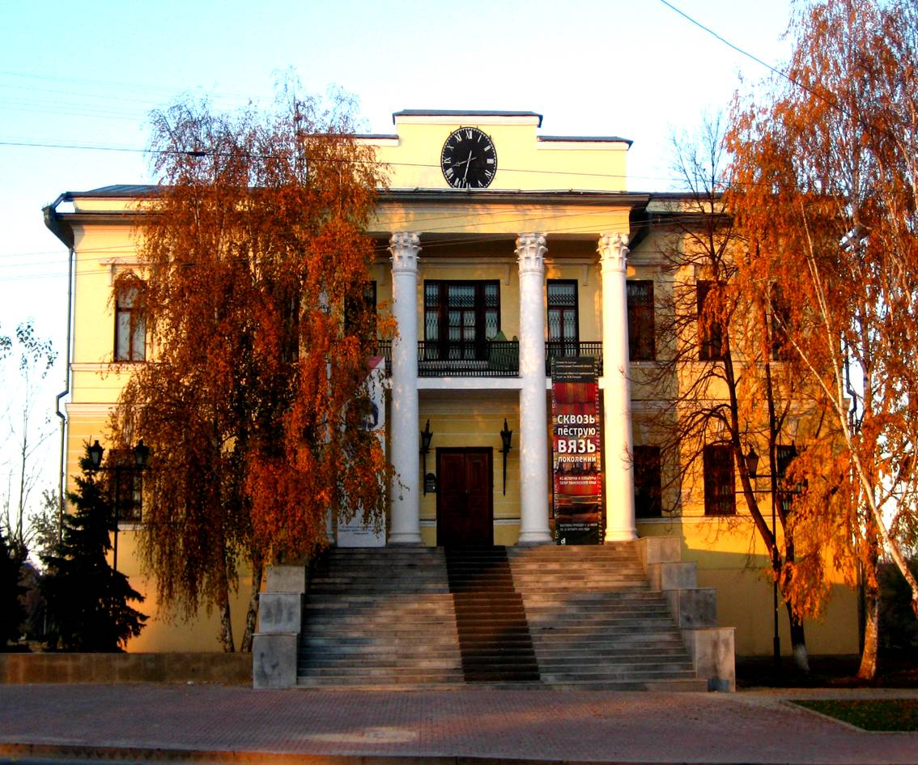
Музеи
10
Музей располагается в здании XIX века постройки. В музее имеется несколько залов и тематических выставок, а главная рассказывает о природе Тюменской области.
Среди экспонатов есть не только чучела привычных нам кабанов, зайцев и лис, но и настоящие скелеты мамонта, пещерного медведя и бизона, живших несколько тысяч лет назад.
Краеведческий музей «Городская Дума»

Slide 20
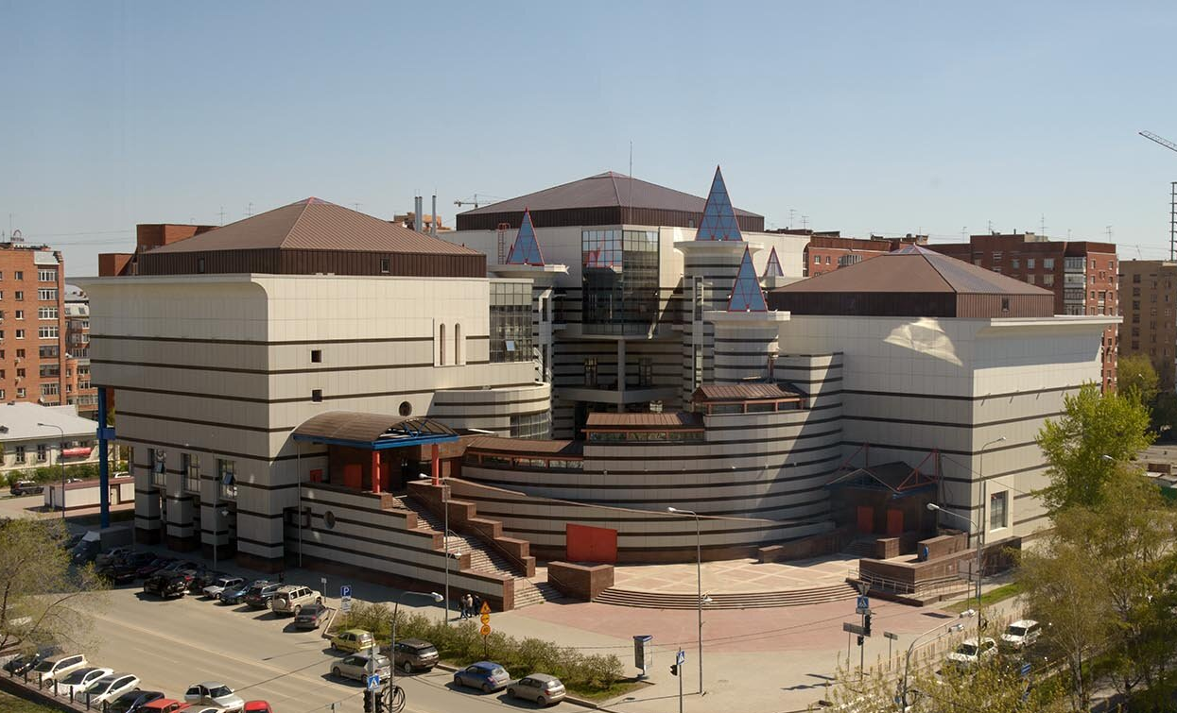
Музеи
20
Музейный комплекс своим внешним видом напоминает средневековый замок
в современном стиле.
Здание было построено в 2017 году, а сам же музей ведёт свою историю с далёкого 1879 года. Первые экспонаты собрал именитый учёный-краевед.
Музейный комплекс им. И. Я. Словцова

Slide 21
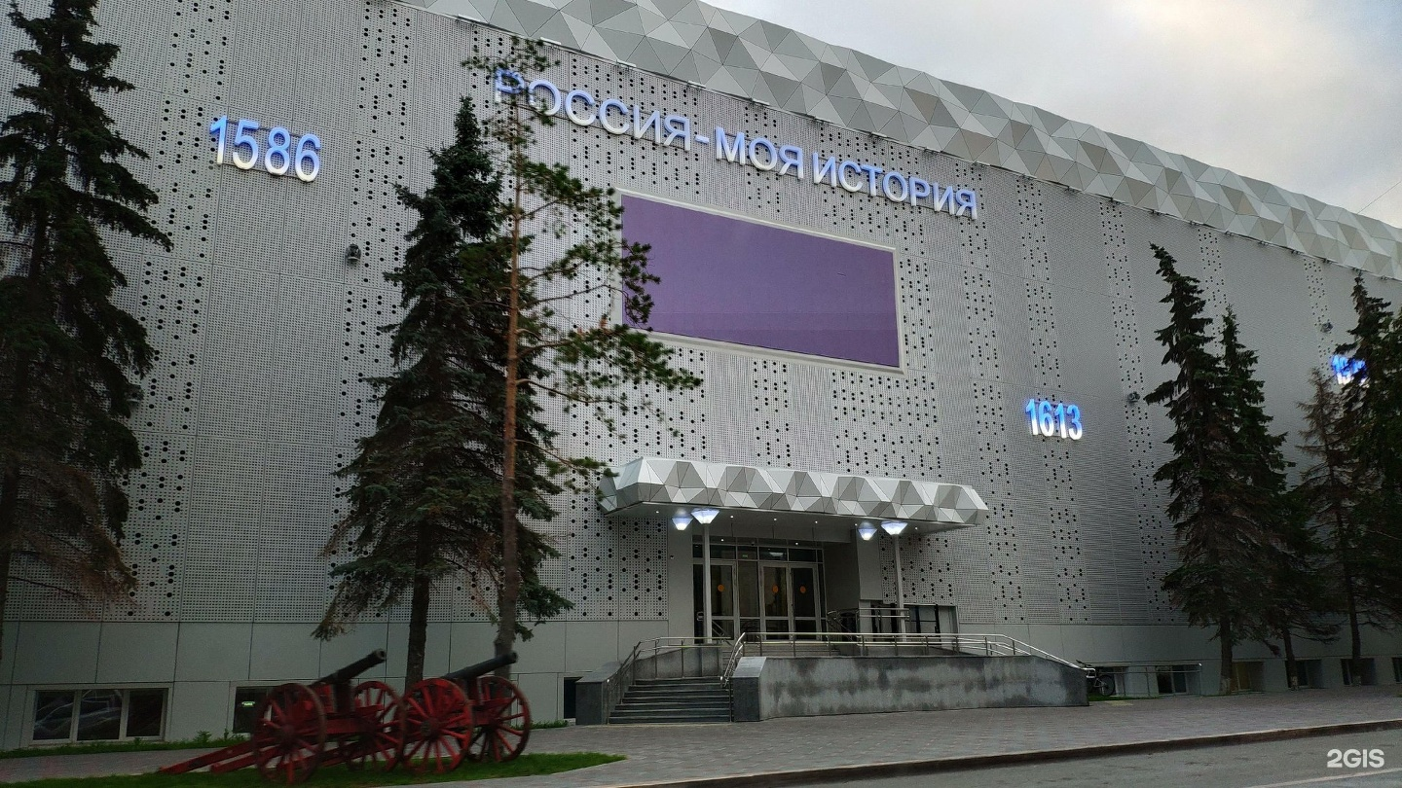
Музеи
30
Этот исторический парк— «живой учебник» по истории России. Единственный в мире мультимедийный комплекс, представляющий всю историю страны с древнейших времён до современности.
Исторический парк «Россия – Моя история»

Slide 22
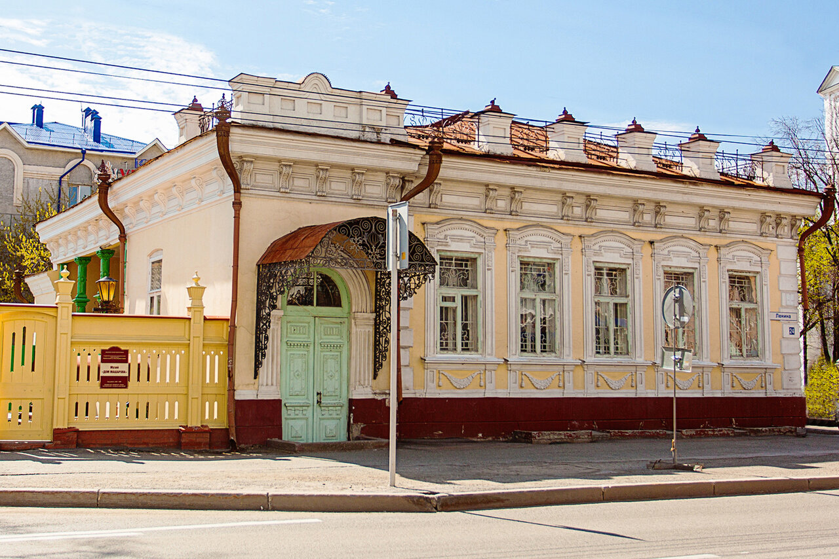
Музеи
40
Музей представляет собой старинный особняк, принадлежавший ранее известному тюменскому промышленнику, одному из основателей чугунолитейного дела в Тюмени.
Музей «Дом Машарова»

Slide 23
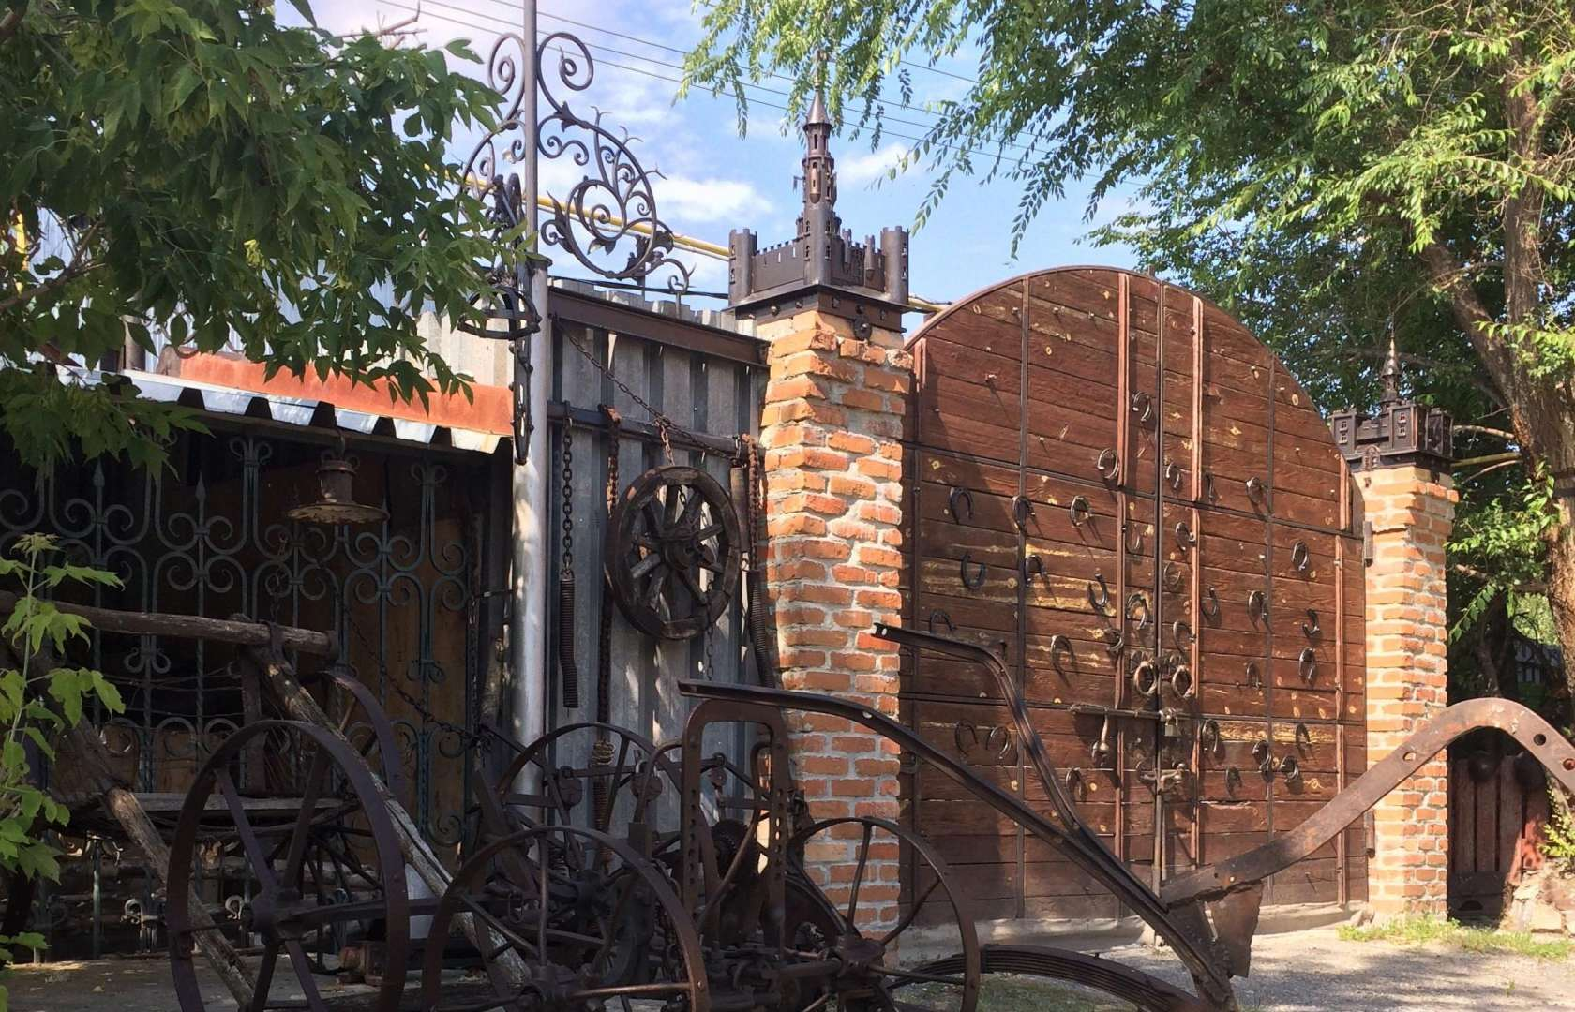
Музеи
50
Это единственный в своем роде музей в Тюменской области, где посетителям предоставляется возможность окунуться в атмосферу рыцарского Средневековья.
Экспозиция включает кованые предметы, датированные еще XIV веком. Гости могут надеть настоящую кольчугу, взять в руки меч — практически все экспонаты можно трогать руками.
Музей кузнечного мастерства

Slide 24
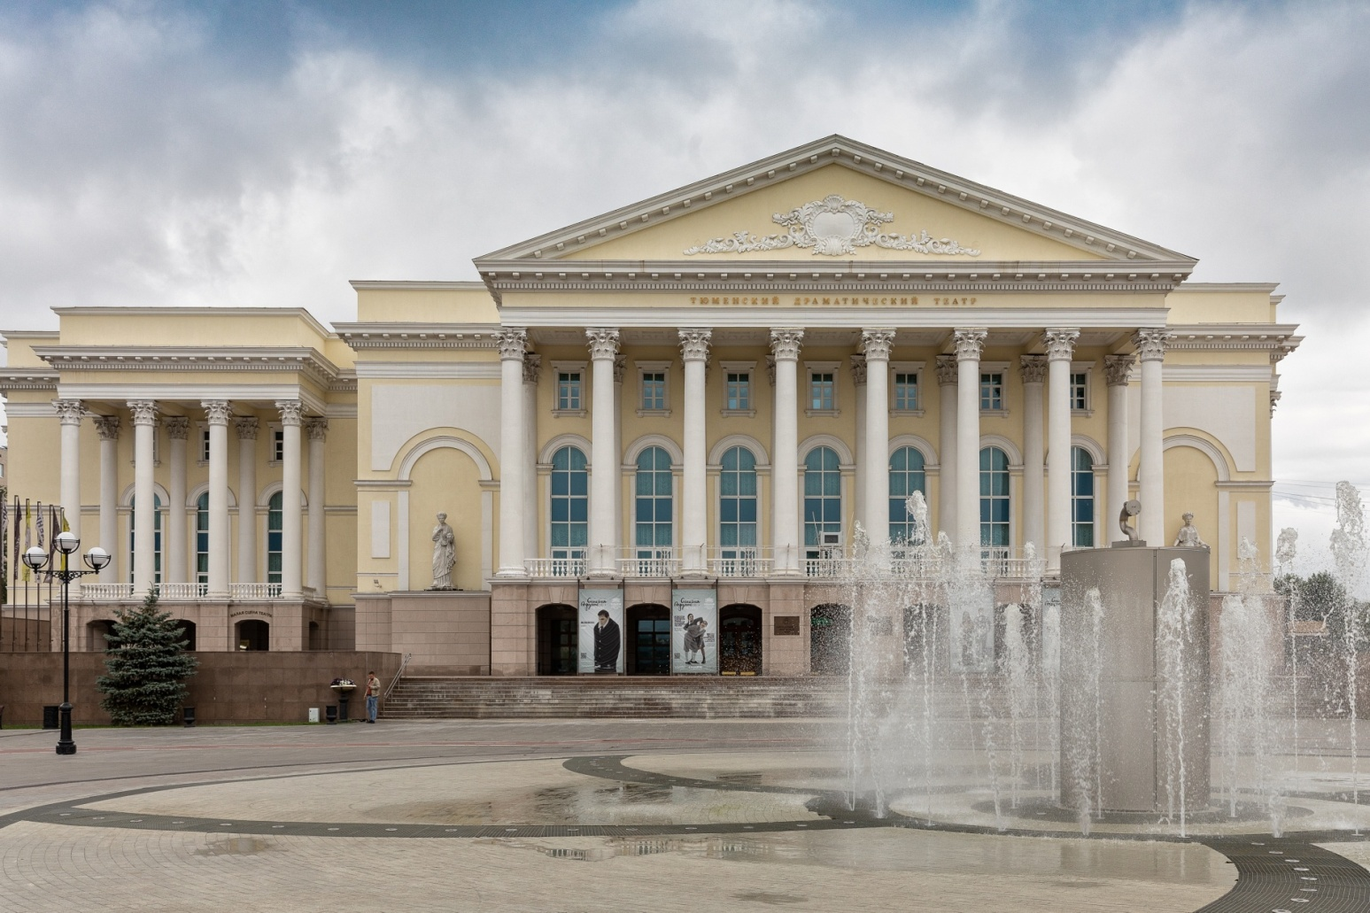
Театры
10
На данный момент у театра самое большое здание из всех драматических театров России.
В 36 000 квадратных метрах расположились 3 зрительных зала, которые готовы одновременно принять более 1 000 зрителей. В год театр проводит около 500 спектаклей.
Драматический театр

Slide 25
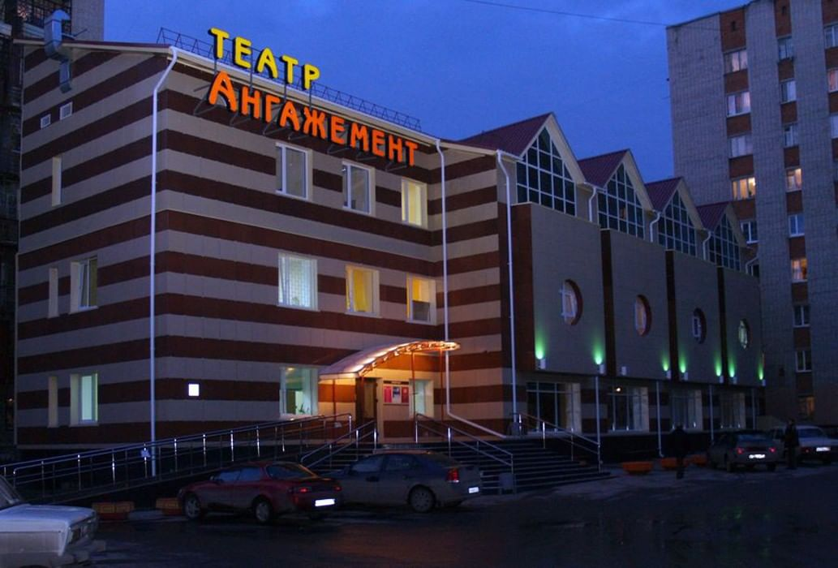
Театры
20
Это один из немногочисленных тюменских молодёжных театров.
Его история началась с 1993 года, благодаря усилиям
местного мецената Виктора Загоруйко, театрального артиста Леонида Окунева и журналиста Виктора Строгальщикова.
Театр «Ангажемент»

Slide 26
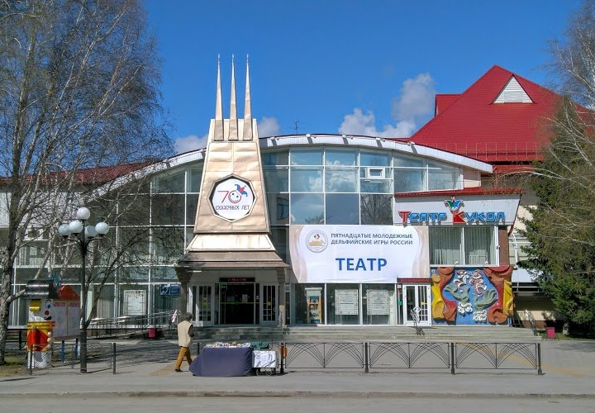
Театры
30
Театр начинается с чудесного холла.
В нём возвышается настоящая сибирская сосна, которая вот уже полвека играет роль волшебного дуба, со златою цепью и учёным котом. При входе зрителей встречают часы-терем и керамическое панно «Мир сказок».
Тюменский театр кукол

Slide 27
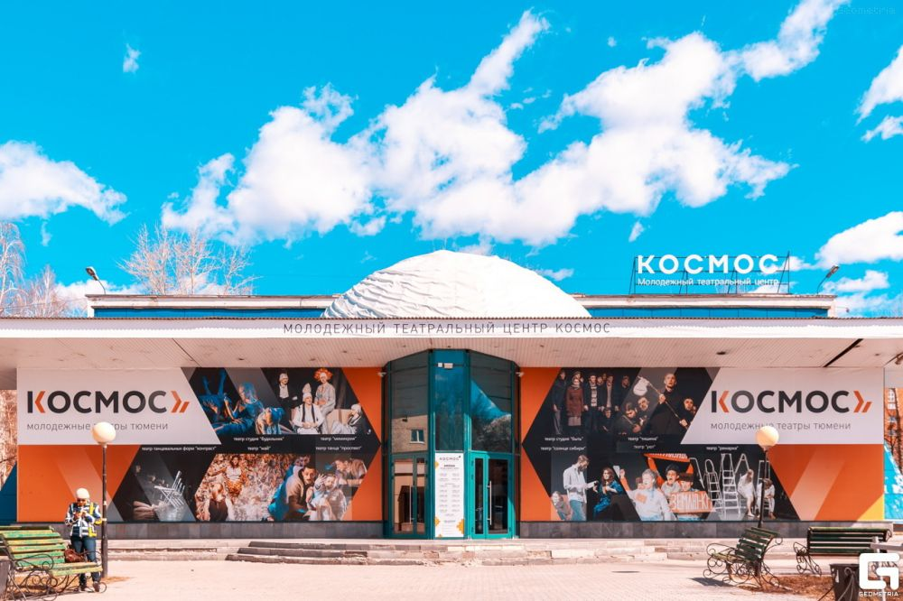
Театры
40
Это молодёжный театральный центр, который занимается продюсированием театральных и околотеатральных проектов и творческих коллективов Тюменской области.
Этот центр даёт возможность реализации различных проектов: спектаклей, выставок, презентаций, концертов, мастер-классов, лекций
Молодёжный театральный центр «Космос»

Slide 28
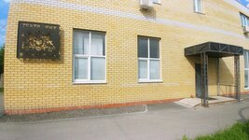
Театры
50
Создан как независимый (частный) экспериментальный молодёжный театр, где могут себя реализовать
молодые талантливые актёры,
режиссёры, художники и другие театральные специалисты.
«Экспериментальный Шекспировский Театр»

Slide 29
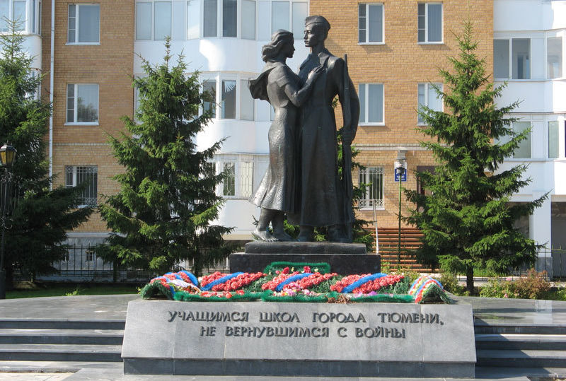
Памятники
Великой Отечественной войны
10
Памятник представляет собой
скульптурную группу
из юноши в солдатской шинели с винтовкой
и девушки, провожающей его на войну.
Памятник учащимся школ города Тюмени,
не вернувшимся с войны

Slide 30
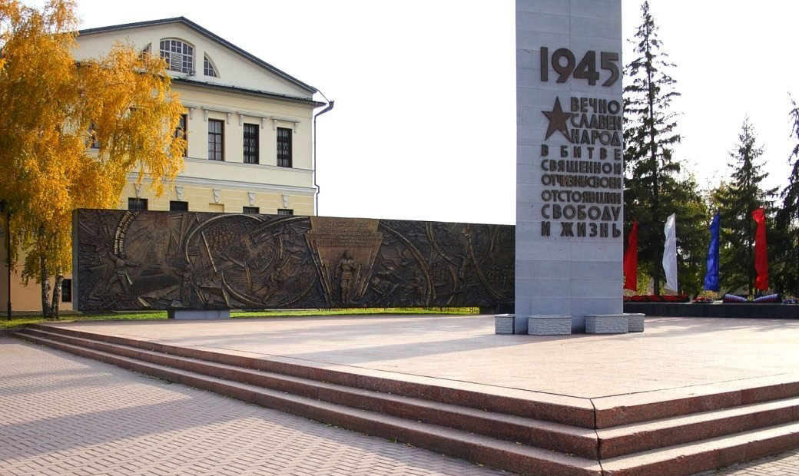
Памятники
Великой Отечественной войны
20
Мемориал находится на Исторической площади.
В архитектурный ансамбль входят
мраморные плиты пилона, у основания которого горит Вечный огонь, обелиск высотой 28 метров и барельеф «Тюмень — Победителям».
«Мемориал победы
в Великой Отечественной войне 1941 — 1945»

Slide 31
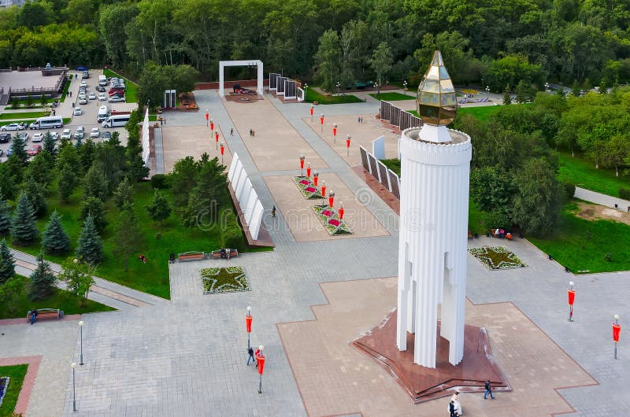
Памятники
Великой Отечественной войны
30
На этой площади находятся мемориалы, стелы с именами павших,
братская могила советских воинов, умерших от ран в госпиталях Тюмени, Вечный огонь и ряд других памятников.
Площадь Памяти

Slide 32
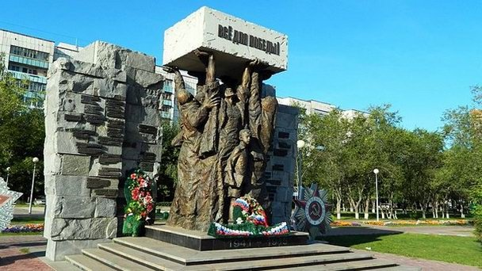
Памятники
Великой Отечественной войны
40
Композиция памятника составлена
из нескольких бронзовых фигур —
воина-инвалида войны,
работницы завода, инженера и мальчика, которые держат блок с надписью
«Всё для победы!» с одной стороны и «Всё для фронта» — с другой.
Памятник труженикам тыла

Slide 33
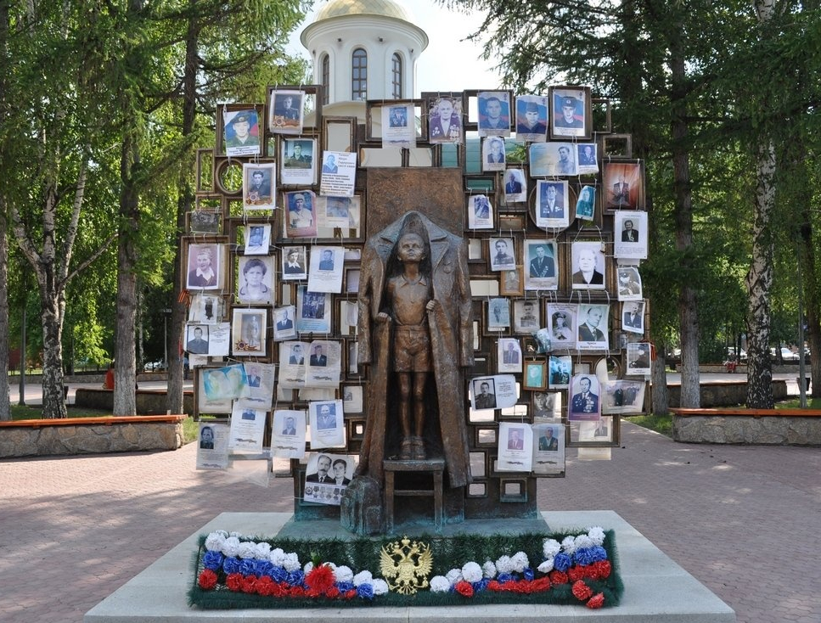
Памятники
Великой Отечественной войны
50
Памятник высотой три метра, установлен на гранитном постаменте.
По задумке авторов,
маленький мальчик, стоя на табуретке, примеряет дедушкину шинель с орденами.
За мальчиком – стена из рамок для фотографий.
Памятник «С чего начинается Родина»

Slide 34
Дополнительные сведения к ответам:
Исторический центр Тюмени
На Исторической площади потомки установили камень-памятник, который напоминает о тех, кто основал город.
Уникальность набережной реки Туры заключается в том, что подобных четырёхуровневых набережных, где перепады высот составляют до 24 метров, в стране не найти больше нигде.
Современное название мост Влюблённых получил в 2003 году, когда прямо здесь прошел конкурс «Самый долгий поцелуй», смысл которого понятен и без описания. С тех пор этот мост стал популярен не только среди тюменцев, но и у гостей города. Место обросло множеством традиций, а многие молодожёны обязательно приезжают сюда в день свадьбы.
Если пройти чуть дальше Площади Борцов Революции, то можно попасть в музей археологии и этнографии и полюбоваться уникальными археологическими находками.
При Знаменском кафедральном соборе работает первое духовное образовательное учреждение Тюмени нового времени – Воскресная школа. Сегодня это крупнейшая Воскресная школа юга Тюменской области, в которой знакомятся с основами православной культуры около 200 детей в возрасте от 4 до 16 лет.

Slide 35
Скверы и парки Тюмени
Сквер Сибирских кошек. В Ленинграде после блокады почти не осталось кошек, и город был буквально заполонён крысами. По легенде для борьбы с крысами тюменцы отправили в Ленинград целый вагон кошек — 238 животных. Всего из Сибири в Ленинград было отправлено около 5 тысяч котов и кошек.
Александровский сад. В настоящее время парк имеет площадь 4 тысячи кв.м. Территория сада украшена скульптурами, фонтаном, в летнее время — многочисленными композициями с цветами. Здесь много лавочек для отдыха и живописных мест для фото. Александровский парк Тюмени был основан в середине XIX века, когда на пустыре за городом на средства от местного купца Ивана Иконникова стали высаживать деревья и кустарники.
Гилёвская роща имеет богатую историю и хранит немало тайн и легенд. По одной из версий, Гилёвская роща получила свое название от фамилии купца Гилёва, который владел этими землями в 19 веке. Существует и другая легенда - о том, что в роще жила разбойница по имени Гилька, грабившая проезжающих мимо купцов. А некоторые краеведы связывают происхождение названия с мансийским словом "гиль" - "бор".

Slide 36
Скверы и парки Тюмени
Парадный вход в сквера Десантников с улицы Широтной увенчан голубой аркой, выполненной в форме парашюта, за ней расположен памятник десантникам. Он представляет собой бежевый обелиск с бронзовым рельефом, на котором изображена фигура солдата, держащего в руках оружие, а ниже - надпись "Сила и честь". По краям монумента расположена пара каменных шаров черного и белого цвета, имеющих форму Земного шара.
Сквер Петра Потапова. Торпедный катер «Комсомолец» является точной копией тех, которые изготавливались на судостроительном заводе в годы Великой Отечественной войны.

Slide 37
Музеи Тюмени
Краеведческий музей «Городская Дума». В музее есть выставки, которые посвящены истории Тюмени в разные эпохи, в том числе во времена Великой Отечественной войны. Пожалуй, одним из самых интересных экспонатов можно назвать Тюменские куранты, созданные в 1857 году.
На протяжении многих лет они помогали узнавать время, а сейчас заняли почетное место в музее.
Музейный комплекс им. И. Я. Словцова. Профиль музея весьма широк, поэтому на экскурсии вы многое узнаете об истории Тюмени и всей России, познакомитесь с археологическими находками, сделанными на территории области, увидите, как жили купцы, бояре, промышленники и простые мещане, а также приобщитесь к быту, культуре и искусству региона.
Исторический парк «Россия – Моя история». Уникальность парка в том, что история здесь представлена с помощью различных современных технологий:
- интерактивные тач-панели и проекции
- 3D-модели зданий и городов
- мультимедийные реконструкции исторических сражений
- большой купольный кинотеатр

Slide 38
Музеи Тюмени
Музей «Дом Машарова». Здание музея обладает статусом памятника архитектуры конца XIX — начала XX в. и славится богатой декоративной отделкой фасадов и интерьеров.
Традиционно в доме-музее Н.Д. Машарова организуются музыкальные гостиные и регулярно открываются временные выставки, проходящие в камерной обстановке уютного зала купеческого особняка.
Музей кузнечного мастерства. Популярность Музея не исчерпывается интересной выставкой. Гости становятся непосредственными участниками изготовления изделий, пробуя себя в роли кузнецов.

Slide 39
Театры Тюмени
Драматический театр. Весомый вклад в развитие театрального искусства Тюмени внес купец первой гильдии Андрей Иванович Текутьев, организовав в 1890 году собственный частный театр.
Театр «Ангажемент». В этом театре, как правило, время до обеда отводится на постановки для школьников и маленьких детей, пришедших с родителями. В вечернее время играют спектакли для старшего поколения зрителей. Также в афише часто встречаются выступления гастролирующих трупп из разных городов России.
Тюменский театр кукол. Театр почти ровесник Тюменской области: первые спектакли профессиональной труппы состоялись в Тюмени сразу после войны, в 1945 году. И с тех пор, сезон за сезоном, появляются на свет спектакли для детей и взрослых в самом разнообразном жанровом виде – и куклы, и маски, и «живой план».
Молодежный театральный центр «Космос». Для горожан здесь проходят театральные курсы, которые посещают люди самых разных профессий и возрастов.
Молодёжный «Экспериментальный Шекспировский Театр». При театре действует детская-юношеская театральная студия, где занимается около 60 детей и подростков.

Slide 40
Памятники Великой Отечественной войны
Памятник учащимся школ города Тюмени, не вернувшимся с войны. Памятник имеет ещё одно название - «Прощание». Мемориальный комплекс посвящается молодым людям, вчерашним школьникам, которым пришлось после окончания школы сразу идти на фронт, чтобы защищать Родину и принести в жертву свои жизни для победы над врагом. Девушка изображена без обуви. Это символизирует, что война началась внезапно и времени на размышления не было.
«Мемориал победы в Великой Отечественной войне 1941 — 1945». На барельефе «Тюмень — Победителям» отражены основные моменты Великой Отечественной войны: нападение фашистов, Курская битва, Сталинградская битва, Ленинградская блокада, труженики тыла, а также парад Победы 1945 года на Красной площади.

Slide 41
Памятники Великой Отечественной войны
Площадь Памяти. На пилонах нанесены имена солдат, погибших на Великой Отечественной войне — более 6,5 тыс. надписей. На площади установлены стелы с именами тюменцев — Героев Советского Союза и Полных кавалеров Ордена Славы, Памятник Скорбящей материи молодого воина со склонённым знаменем, звонница с колоколами. На Площади можно посмотреть и Военную технику.
Памятник труженикам тыла. Скульптура установлена на постаменте с четырьмя ступенями, символизирующими четыре года войны. Рядом со скульптурой находится стена, на которой высечен список предприятий Тюменской области.
Памятник «С чего начинается Родина».
Памятник «С чего начинается Родина» посвящен всем воинам, погибшим когда-либо в вооруженных конфликтах и войнах.

Slide 42
Список использованных Интернет – ресурсов:
Тюмень - краткая история города.
https://www.istmira.com/drugoe-istoriya-rossii/15970-tjumen-kratkaja-istorija-goroda.html
Топ-40: Главные достопримечательности Тюмени, которые стоит посетить
https://top7travel.ru/dostoprimechatelnosti-tjumeni/
15 лучших музеев Тюмени
https://guruturizma.ru/15-luchshix-muzeev-tyumeni/
Где в Тюмени почтить память погибших в Великую Отечественную войну https://www.tumen.kp.ru/daily/26378/3257686/
Использование интерактивных игр в учебно-воспитательном процессе
https://infourok.ru/ispolzovanie-interaktivnyh-igr-v-obrazovatelnoj-deyatelnosti-s-detmi-starshego-doshkolnogo-vozrasta-po-poznavatelnomu-razvitiyu-6036379.html

